Slide 1




الــفـــــــ( الثالث )ـــــصــل
العمليات على الكسور العشرية

Slide 2
بسم الله والحمد لله والصلاة على نبينا محمد صلى الله عليه وسلم
اللهم افتح على قلوبنا اللهم يا معلم إبراهيم علمنا ويا مفهم سليمان فهمنا وعلمنا ما جهلنا ونفعنا بما علمتا وزدنا علما اللهم افتح لنا فتحاً مبينا

Slide 3

ــــــ قوانين ــــــ
التعلم عن بعد
أجلس بهدوء
انتظر دور المشاركة

Slide 4
مقارنة الكسور العشرية وترتيبها

Slide 5

فكرة الدرس
اقارن بين الكسور العشرية وترتيبها
88

Slide 6
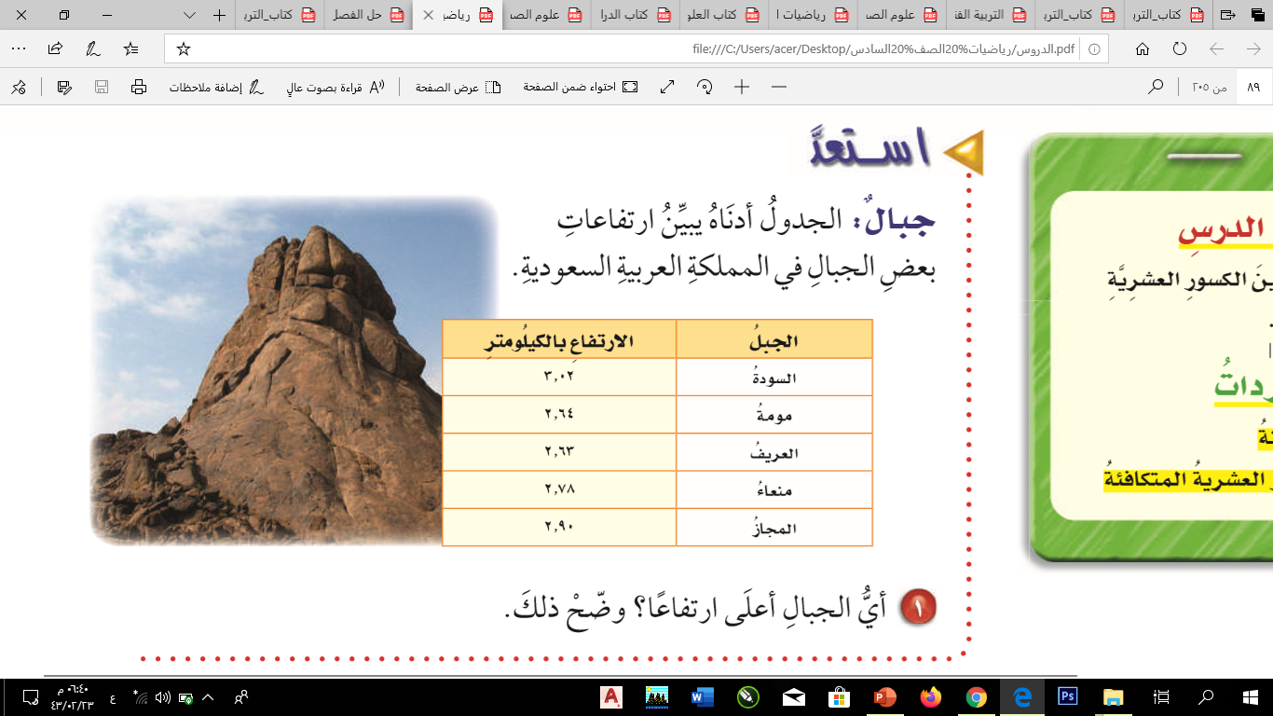
استعد
جبال: الجدول التالي يبين ارتفاعات بعض الجبال في المملكة العربية السعودية.
88

Slide 7
1 – أي الجبال أعلى ارتفاعاً؟ وضح ذلك.
جبل السودة هو أعلى ارتفاع لأنه الوحيد الذي ارتفاعه يزيد عن 3 كيلومترات
88

Slide 8
اتعلم
مقارنة الكسور العشرية تشبه مقارنة الاعداد الكلية تماماَ.
88

Slide 9
اتعلم
ويمكنك استعمال ( < ,> , = ) الكتابية المتباينة.
88

Slide 10
اتعلم
والمتباينة هي: جملة رياضية تبين عدم تساوي مقدارين, فيكون احداهما اكبر او اصغر من المقدار الاخر.
88

Slide 11

مقارنة الكسور العشرية
جبال: استعمل الجدول السابق, واستعمل الإشارات للمقارنة بين ارتفاع جبل مومة وجبل العريف مستعلاً ( < ,> , = ).
مــثـال
استعمل القيم المنزلية:
اولاً, واكتب العددي مرتين فوق بعضهما بطريقة عمودية, ثم ابدا بمقارنة المنازل من اليسار حتى تصل إلى منزلة يختلف فيها الرقمان, ثم اقارن بينهما.
جبل مومة: 2,64
جبل العريف: 2,63
88

Slide 12
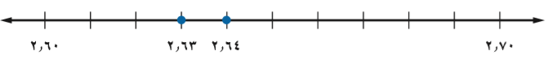
مقارنة الكسور العشرية
جبال: استعمل الجدول السابق, واستعمل الإشارات للمقارنة بين ارتفاع جبل مومة وجبل العريف مستعلاً ( < ,> , = ).
مــثـال
2,64 < 2,63؛ لان: 4<3 ؛ لذا فارتفاع جبل مومة اعلى من ارتفاع جبل العريف. ويمكن الاستفادة من خط الاعداد في التحقق من معقولية الإجابة.
حيث العدد الواقع عن اليمين هو الاكبر
88

Slide 13

تحقق من فهمك
جبال: قارن بين ارتفاع جبل المجاز وجبل منعاءَ مستعملاً ( < ,> , = ).
88

Slide 14
الكسور العشرية التي لها القيمة نفسها تسمى كسوراً عشرية متكافئة.
89

Slide 15
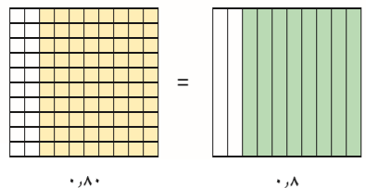
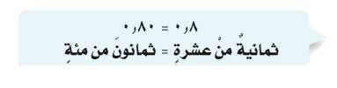
ومثالها: 0,8 و 0,80
89

Slide 16
فإضافة صفرٍ او اصفارً عن يمين آخر منزلة عشرية لا يغير من قيمة الكسر العشري ويساعد إضافة هذه الاصفار في ترتيب الكسور العشرية.
89

Slide 17

إرشـــــادات
الدراســـة
معقولية الحل
يمكنك التحقق من معقولية ترتيب الكسور العشرية باستعمال خط الاعداد.
89

Slide 18
ترتيب الكسور العشرية
رتب الكسور العشرية تصاعدياً
15 , 14,95 , 15,8 , 15,01:
مــثـال
اولاً: اكتب الاعداد المعطاة مرتبة بعضها تحت بعض بشكل عمودي
15
14,95
15,8
15,01
89

Slide 19
ترتيب الكسور العشرية
رتب الكسور العشرية تصاعدياً
15 , 14,95 , 15,8 , 15,01:
مــثـال
ثانياً: اضف اصفاراً عن يمين آخر منزلة في الكسور العشرية, حتى يتساوى عدد المنازل العشرية فيها.
15,00
14,95
15,80
15,01
89

Slide 20
ترتيب الكسور العشرية
رتب الكسور العشرية تصاعدياً
15 , 14,95 , 15,8 , 15,01:
مــثـال
ثالثاً: واخيراً قارن ورتب مستعملاً القيمة المنزلية.
14,95
15,00
15,01
15,80
89

Slide 21
ترتيب الكسور العشرية
رتب الكسور العشرية تصاعدياً
15 , 14,95 , 15,8 , 15,01:
مــثـال
اذن ترتيب الكسور العشرية تصاعدياً هو:
14,95 , 15 , 15,01 , 15,8
89

Slide 22
تحقق من فهمك
رتب الكسور العشرية الاتية تنازلياً:
35,06 , 35,7 , 35,5 , 35,849
89

Slide 23
تـأكـد

Slide 24
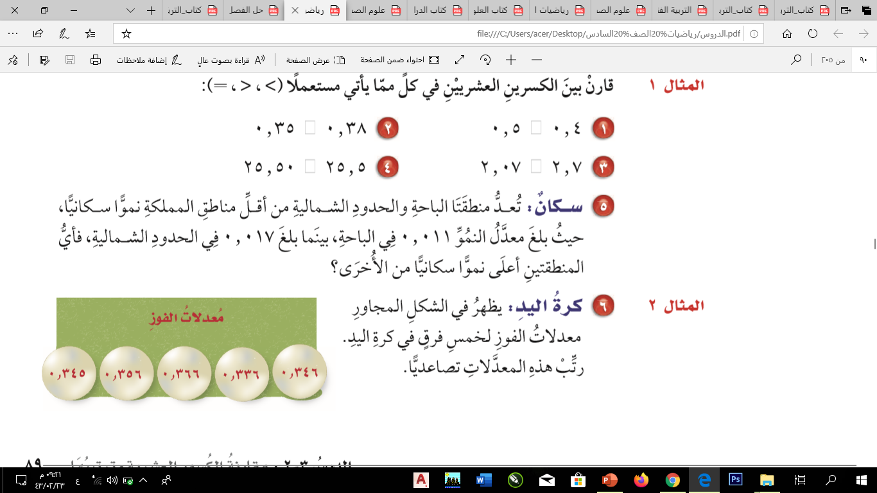
قارن بين الكسرين العشريين في كل مما يأتي مستعملاً ( < ,> , = ).
89

Slide 25
قارن بين الكسرين العشريين في كل مما يأتي مستعملاً ( < ,> , = ).
89

Slide 26
قارن بين الكسرين العشريين في كل مما يأتي مستعملاً ( < ,> , = ).
89

Slide 27
قارن بين الكسرين العشريين في كل مما يأتي مستعملاً ( < ,> , = ).
89

Slide 28
89

Slide 29
89

Slide 30
مهارات التفكير العليا
تدرب. وحل المسائل

Slide 31
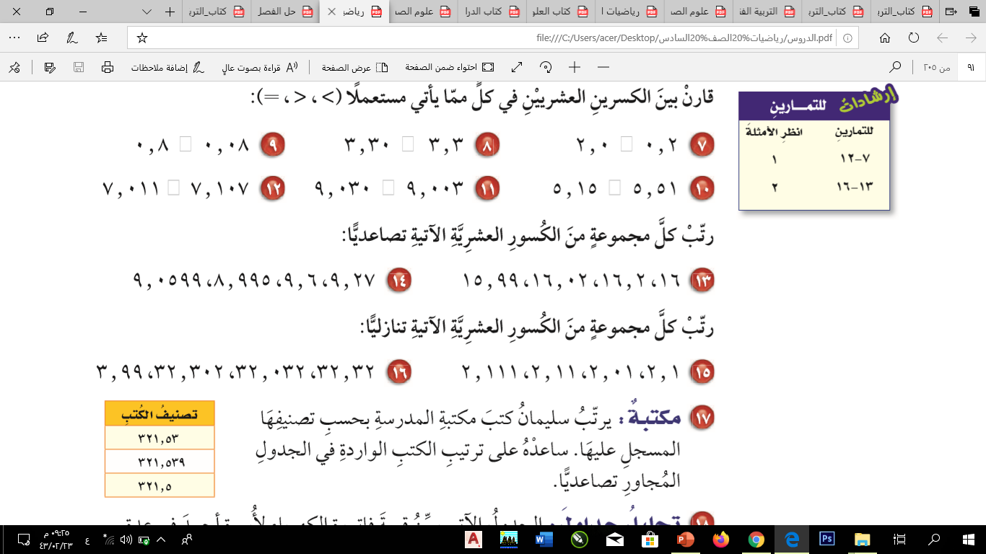
قارن بين الكسرين العشريين في كل مما يأتي مستعملاً ( < ,> , = ).
90

Slide 32
قارن بين الكسرين العشريين في كل مما يأتي مستعملاً ( < ,> , = ).
90

Slide 33
قارن بين الكسرين العشريين في كل مما يأتي مستعملاً ( < ,> , = ).
90

Slide 34
رتب الكسور العشرية التالية تصاعديا :
90

Slide 35
90

Slide 36
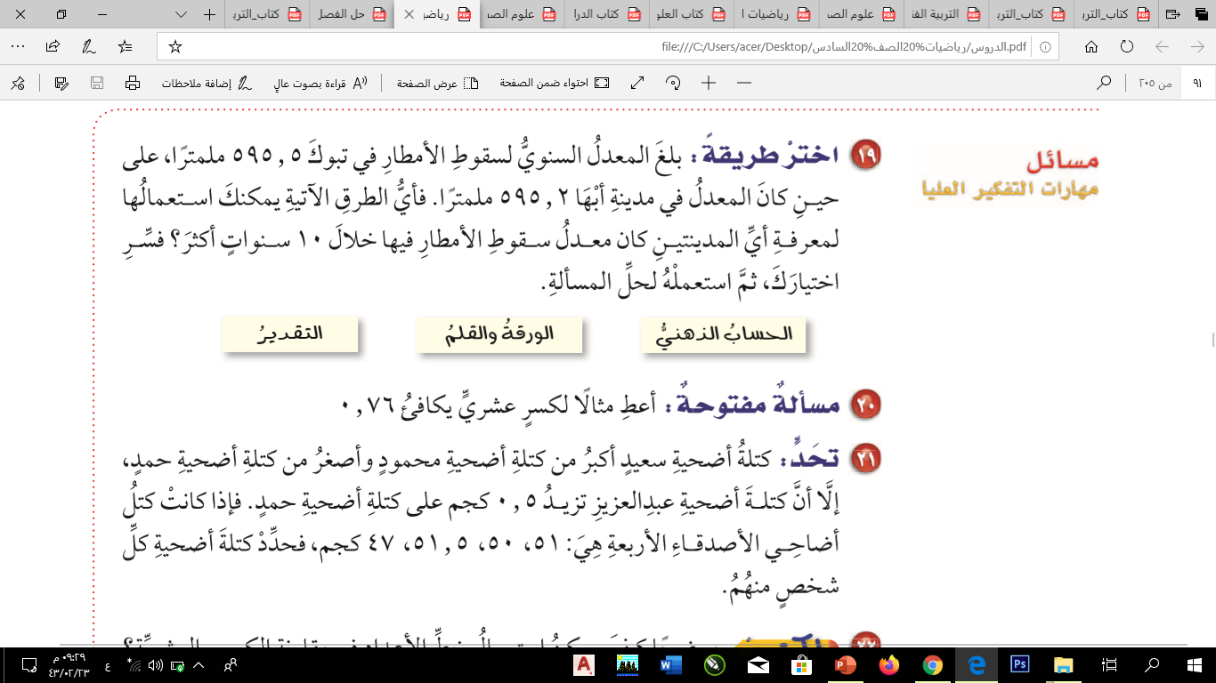
مهارات التفكير العليا
90

Slide 37
مهارات التفكير العليا
90

Slide 38
الواجب
في منصة مدرستي

Slide 39
اعداد الأستاذة:
عبير الغامدي

